Slide 1
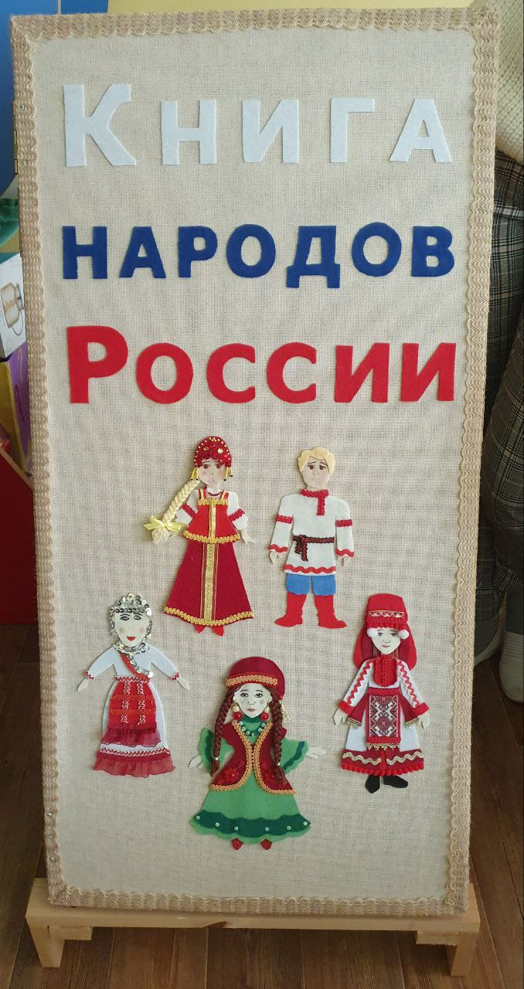
Название пособия : «Книга народов России» Автор: Леонтьева Евгения Евгеньевна – воспитатель МБДОУ «Детский сад № 25» г. Нижний Новгород
Цель дидактического пособия – познакомить детей старшего дошкольного возраста с многообразием народов Приволжского федерального округа.
Велика Россия, много разных народов проживает на ее земле. В нашей книге мы познакомим с обычаями и традициями некоторых народов: русские, татары, мордва, чуваши. Дети познакомятся с богатой культурой этих народов, их жизнью и бытом, традициями и праздниками.

Slide 2
Русские
В этом разделе нашей книги представлена следующая информация о Русском народе:
Герб и флаг
Особенности национального костюма
Устройство быта, дома
Любимые праздники, традиции
Фольклор

Slide 3
Чуваши
В этом разделе нашей книги представлена следующая информация о народе Чувашии:
Герб и флаг
Особенности национального костюма
Устройство быта, дома
Любимые праздники, традиции
Фольклор

Slide 4
Мордва
В этом разделе нашей книги представлена следующая информация о народе Мордовии:
Герб и флаг
Особенности национального костюма
Устройство быта, дома
Любимые праздники, традиции
Фольклор

Slide 5
Татары
В этом разделе нашей книги представлена следующая информация о народе республики Татарстан:
Герб и флаг
Особенности национального костюма
Устройство быта, дома
Любимые праздники, традиции
Фольклор

